Slide 1
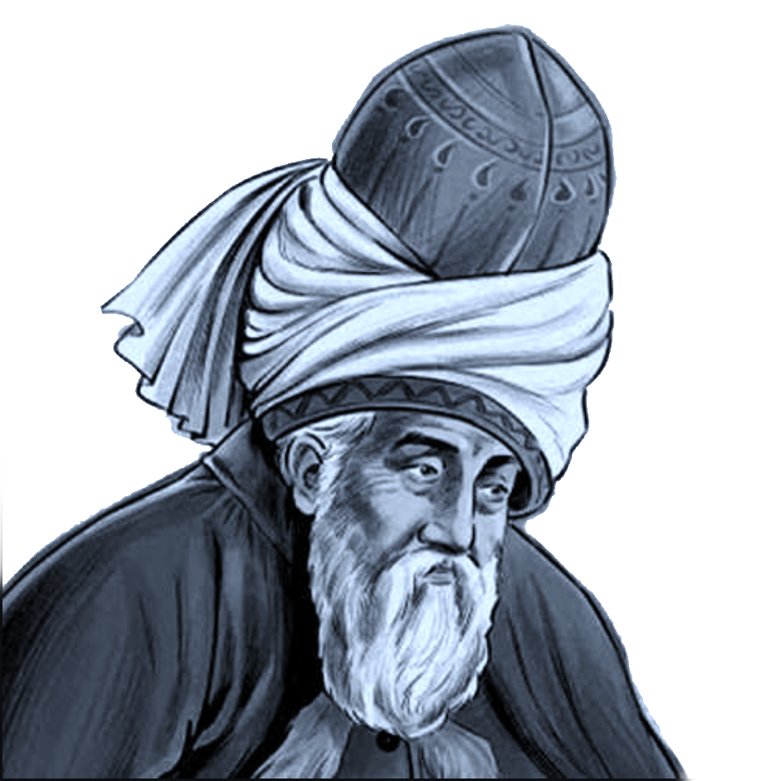
ای جان
با تشکر از آقای کامران حقی
ور سرو
گر شاخه ها
دارد تری
تو چیزی دیگری
5
ور گل
4
مولوی
3
دارد سروری
کند صد دلبری
2
مولانا جلال‌الدین محمد بلخی
1
kamranhaghi19800

Slide 2
ای جان
با تشکر از آقای کامران حقی
ور سرو
گر شاخه ها
دارد تری
تو چیزی دیگری
5
ور گل
4
مولانا جلال‌الدین محمد بلخی
3
دارد سروری
کند صد دلبری
2
1
kamranhaghi19800

Slide 3
ای جان
با تشکر از آقای کامران حقی
ور سرو
گر شاخه ها
دارد تری
تو چیزی دیگری
5
ور گل
4
مولانا جلال‌الدین محمد بلخی
3
دارد سروری
کند صد دلبری
2
1
kamranhaghi19800

Slide 4
ای جان
با تشکر از آقای کامران حقی
ور سرو
گر شاخه ها
دارد تری
تو چیزی دیگری
5
ور گل
4
مولانا جلال‌الدین محمد بلخی
3
دارد سروری
کند صد دلبری
2
1
kamranhaghi19800

Slide 5
ای جان
با تشکر از آقای کامران حقی
ور سرو
گر شاخه ها
دارد تری
تو چیزی دیگری
5
ور گل
4
مولانا جلال‌الدین محمد بلخی
3
دارد سروری
کند صد دلبری
2
1
kamranhaghi19800

Slide 6
ای جان
با تشکر از آقای کامران حقی
ور سرو
گر شاخه ها
دارد تری
تو چیزی دیگری
5
ور گل
4
مولانا جلال‌الدین محمد بلخی
3
دارد سروری
کند صد دلبری
2
1
kamranhaghi19800

Slide 7
گر شاخه ها
دارد تری

Slide 8
ور سرو
دارد سروری

Slide 9
ور گل
کند صد دلبری

Slide 10
ای جان
تو چیزی دیگری

Slide 11
با تشکر از آقای کامران حقی
kamranhaghi19800

Slide 12
مولوی
مولانا جلال‌الدین محمد بلخی

Slide 13
1

Slide 14
با متاباران، ارائه‌هایتان را متحول کنید!
قالب‌های پاورپوینت آماده
طراحی پاورپوینت سفارشی
www.metabaran.com

